Slide 1
স্বাগতম

Slide 2
পরিচিতি
ভূপেন্দ্র নাথ রায়
( সহঃশিক্ষক গণিত )
শিশু নিকেতন স্কুল এন্ড কলেজ
কিশোরগঞ্জ, নীলফামারী।
শ্রেণি-ষষ্ঠ
বিষয়-গণিত
প্রথম-অধ্যায়
সময়-৪৫ মিনিট

Slide 3
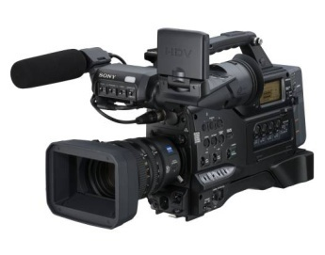
এসো আমরা একটি ভিডিও দেখি
ভগ্নাংশ

Slide 4
শিখন ফল
এই পাঠ শেষে শিক্ষার্থীরা…
১। ভগ্নাংশের সংগা বলতে পারবে।
২। ভগ্নাংশের প্রকারভেদ ব্যাখ্যা করতে পারবে।
৩। ভগ্নাংশগুলোকে মানের উর্ধক্রম ও অধঃক্রমানুসারে সাজাতে পারবে।
৪। ভগ্নাংশের যোগ ও বিয়োগ করতে পারবে।

Slide 5
$$\frac{১}{২}$$
১
অংশ
অংশ
$$\frac{৩}{৪}$$
অংশ
অংশ

Slide 6
ভগ্নাংশঃ যা পূর্ণ সংখ্যা নয় তাই ভগ্নাংশ। সুতরাং আমরা বলতে পারি, অপূর্ণ সংখ্যাকে ভগ্নাংশ বলা হয়।
লব
ভগ্নাংশঃ
হর

Slide 7
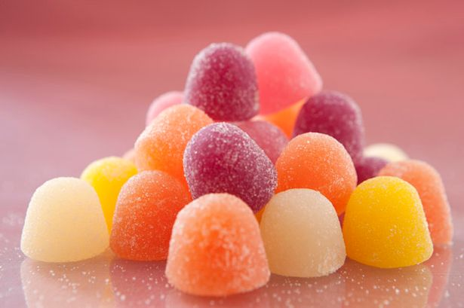
প্রকৃত
ভগ্নাংশ
লব
>
হর
অপ্রকৃত
ভগ্নাংশ
লব
<
হর

Slide 8
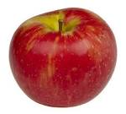
পূর্ণ অংশ(১)
+
ভগ্নাংশ = ( )
মিশ্র ভগ্নাংশ (১ )

Slide 9
সমতুল
ভগ্নাংশ
প্রকৃত ভগ্নাংশ
অপ্রকৃত ভগ্নাংশ
মিশ্র ভগ্নাংশ

Slide 10
$$\frac{১}{৪}$$
১ম ভগ্নাংশের লব × ২য় ভগ্নাংশের হর = ১ × ৮ = ৮
১ম ভগ্নাংশের হর × ২য় ভগ্নাংশের লব = ৪ × ২ = ৮
সুতরাং ভগ্নাংশ দুটি সমতল।
১ × ২
১ম ভগ্নাংশের লব × ২
=
=
৪ × ২
১ম ভগ্নাংশের হর × ২
২ ÷ ২
২য় ভগ্নাংশের লব ÷ ২
=
=
৮ ÷ ২
২য় ভগ্নাংশের হর ÷ ২

Slide 11
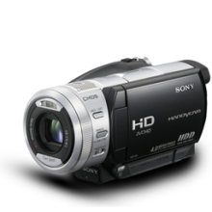
এসো আমরা একটি ভিডিও দেখি …

Slide 12
দলীয় কাজঃ
১। নিচের ভগ্নাংশগুলোর মধ্যে কোন ভগ্নাংশটি কোন প্রকারের সনাক্ত করে খাতায় লিখ ? ভগ্নাংশগুলো হলঃ
,
৫
,
১৫
,
২। ভগ্নাংশগুলোকে সমহর বিশিষ্ট ভগ্নাংশে রূপান্তরিত কর ?
,
,

Slide 13
মূল্যায়ন
১। প্রকৃত ও অপ্রকৃত ভগ্নাংশ কাকে বলে ?
২। $\frac{৩}{৪}$ এবং $\frac{৭}{৯}$ এর দুইটি করে সমতুল ভগ্নাংশ লিখ।

Slide 14
বাড়ির কাজ
১। ৫০ মিটার লম্বা একটি টাওয়ারের মিটার সাদা,১ মিটার লাল এবং মিটার হলুদ রং করা হলো। টাওয়ারটির কত অংশ বাকি রইল ?

Slide 15
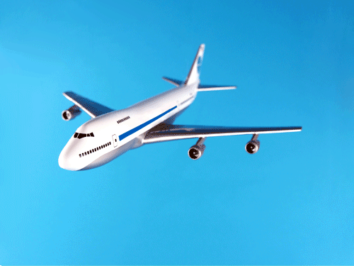
সবাইকে ধন্যবাদ

